Slide 1

Cours GN 1 – Sem. 2 Ecologie des Populations et de Communautés
Partie I : Ecologie des communautés et biodiversité
Franck Cattanéo

Slide 2
Plan du cours
1. Ecologie des communautés et biodiversité
1.1 Définition
1.2 Mesures de la biodiversité
1.2.1 La richesse spécifique
1.2.2 Indices de Simpson
1.2.3 Indices de Shannon
1.2.4 Exemple d’application : évolution temporelle
de la communauté de 0+ du Bas-Rhône à Montélimar
1.2.5 Diversités α, β, γ
1.3 « Patterns » généraux de biodiversité
1.3.1 Relation richesse – latitude
1.3.2 Relation richesse – altitude
1.3.3 Relation richesse – productivité
1.4 Structuration des communautés
1.4.1 Modèle simple de richesse basé sur le concept de niche
1.4.2 Relation Aire – Espèces
1.4.3 Relation richesse locale – richesse régionale
1.4.4 Théorie des iles (McArthur and Wilson 1967)
1.4.5 Applications en biologie de la conservation
Notes:
2

Slide 3
Modèle simple de richesse basé sur la niche
Distance entre
les pics de niche
Exploitation de la ressource
Esp. i
Esp. j
chevauchement
Dimension de la niche
Ressource
amplitude de la niche de i
amplitude de la niche de j
Notes:
3

Slide 4
Modèle simple de richesse basé sur la niche
Communauté de 4 espèces
Chevauchement (overlap) = o
Amplitude de niche = n
exploitation
1
2
3
4
o
n
Ressource R
1
Augmentation de la variété de ressource
7 espèces si :
1
2
3
4
5
6
7
o
R’ > R
n
Ressource R’
Notes:
4

Slide 5
Modèle simple de richesse basé sur la niche
Communauté de 4 espèces
Chevauchement (overlap) = o
Amplitude de niche = n
exploitation
1
2
3
4
o
n
Ressource R
1
Augmentation de la variété de ressource
7 espèces si :
1
2
3
4
5
6
7
o
R’ > R
n
Ressource R’
Notes:
5

Slide 6
Modèle simple de richesse basé sur la niche
2
Diminution de l’amplitude de niche spécifique
7 espèces si :
n’ < n
1
2
3
4
5
6
7
o
n’
Mais productivité
(« species packing »)
+ d’espèces + spécialistes (sténoèces)
Notes:
6

Slide 7
Modèle simple de richesse basé sur la niche
3
Augmentation du chevauchement des niches
7 espèces si :
1
2
3
4
5
6
7
o’ > o
o’
n
Mais productivité
(« species packing »)
+ d’espèces + généralistes (euryèces)

Slide 8
Modèle simple de richesse basé sur la niche
4
Augmentation de la saturation de la communauté
exploitation
1
2
3
4
n
Ressource R
exploitation
1
2
3
4
7
Meilleure exploitation
de la ressource
5
6
o
n
Ressource R
Notes:
8

Slide 9
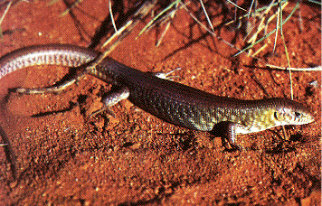
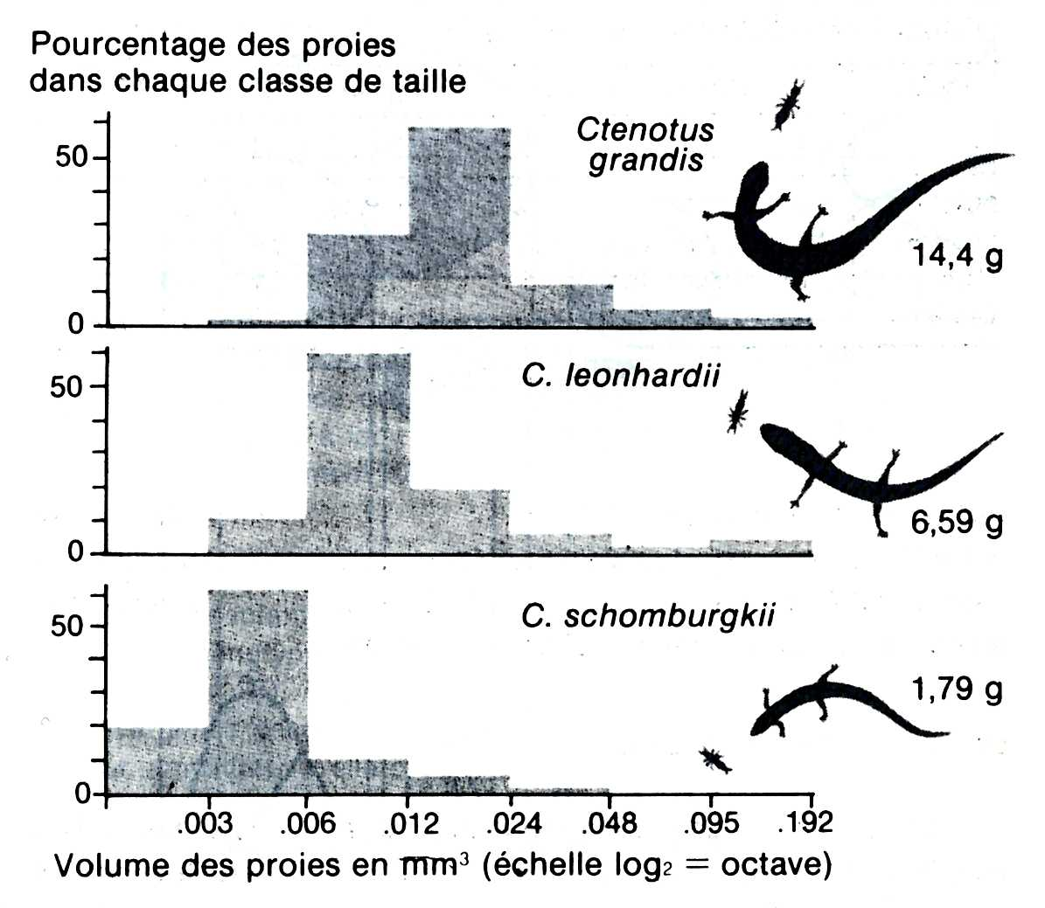
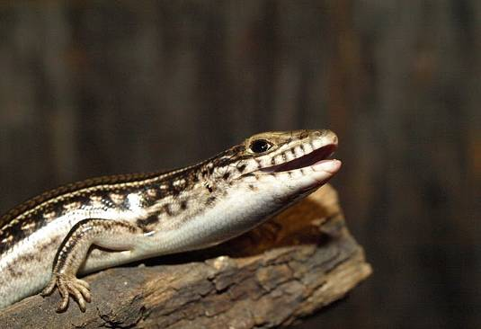
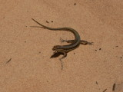
Exemple : partage de la ressource, spécialisation
Ségrégation des niches chez trois espèces de Ctenotus, lézards termitophages des déserts australiens (d’après Pianka 1969, in Ramade 1994).
Notes:
9

Slide 10
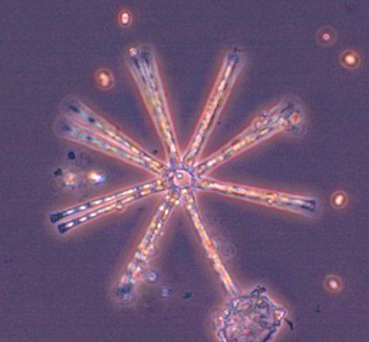
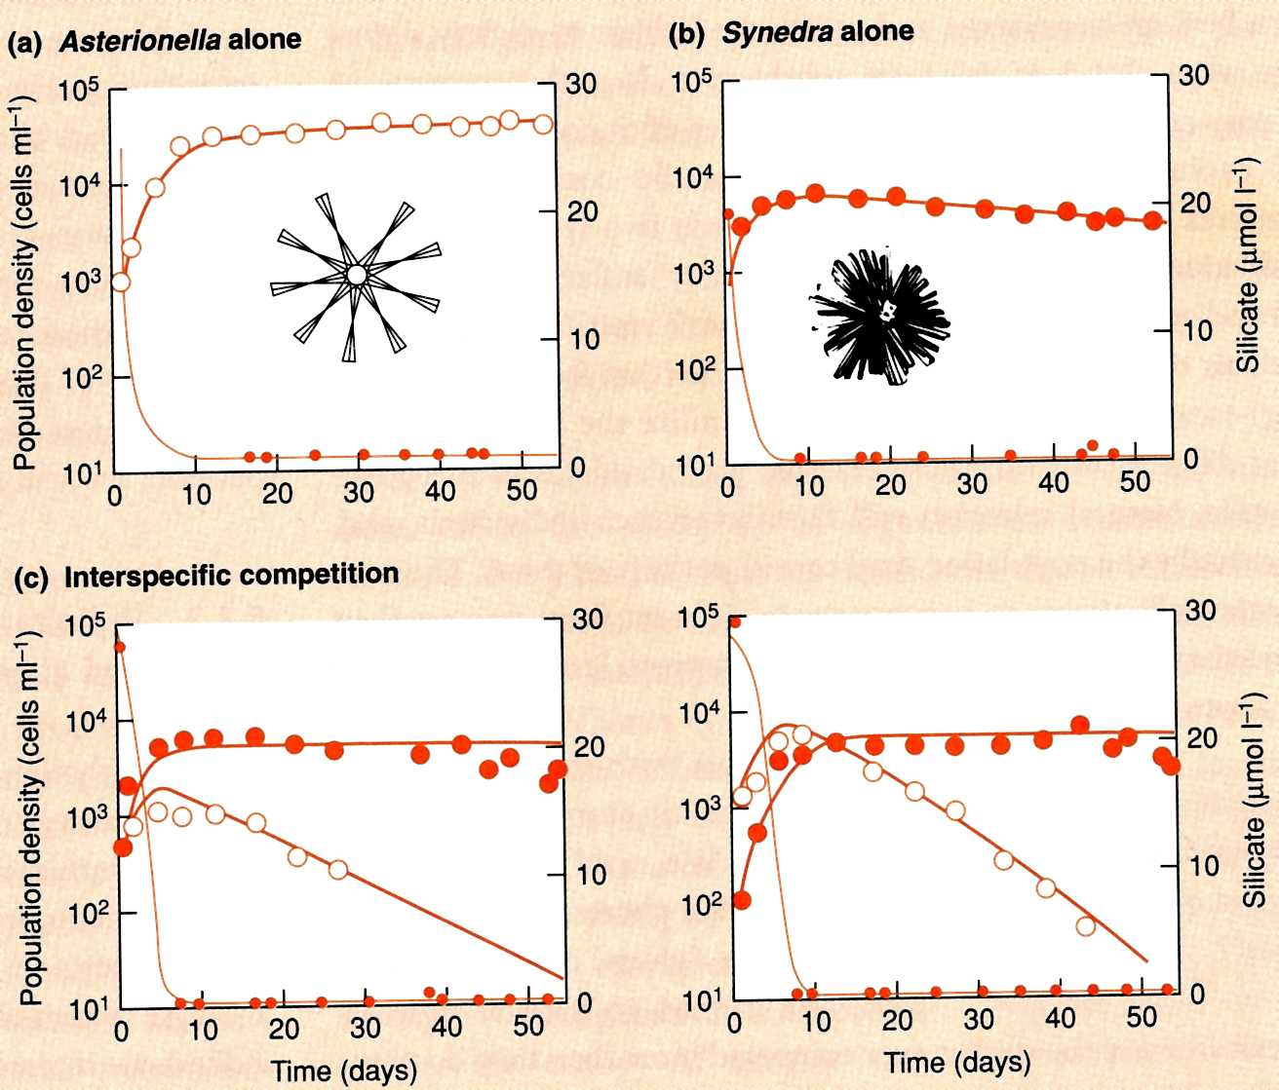
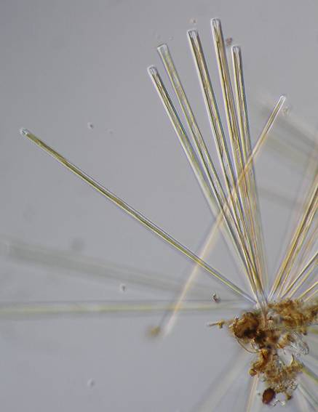
Exemple : exclusion compétitive
Compétition entre deux espèces de diatomées (Asterionella formosa et Synedra ulna). Seules, les deux espèces établissent une population stable et maintiennent la ressource à un niveau constant mais plus faible pour Synedra). Ensemble, Synedra entraine l’extinction de Asterionella (Tilman et al. 1981, In Begon et al. 2006).
Notes:
10

Slide 11
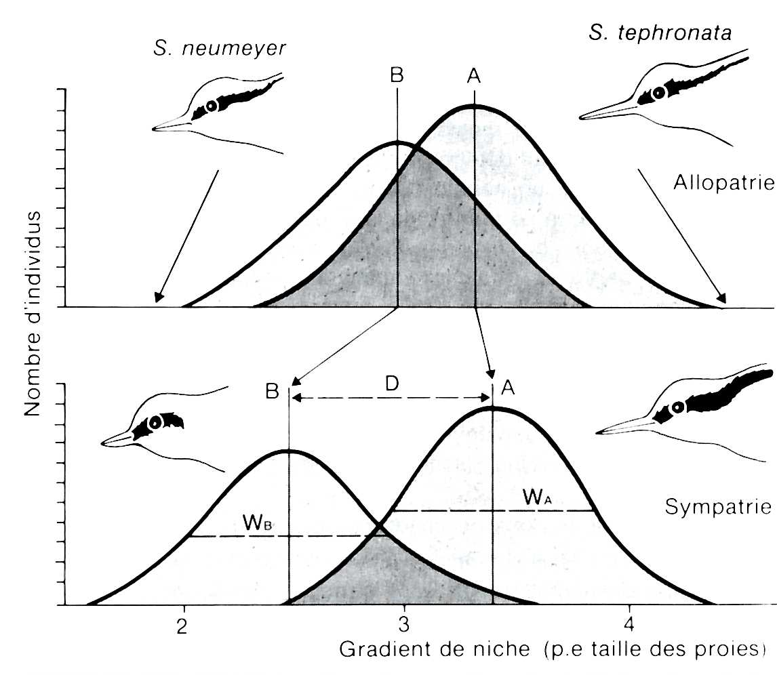
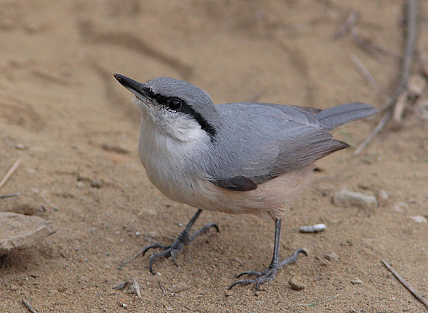
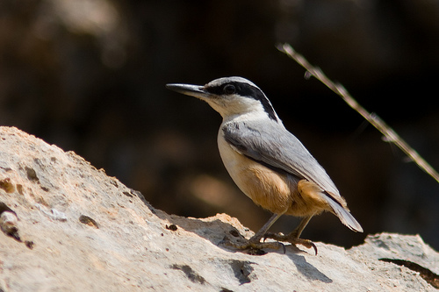
Exemple : divergence (glissement) de niches
S. neumeyer
S. tephronata
Glissement des niches chez deux espèces de sittelles du Proche-Orient et des Balkans, Sitta neumeyer et S. tephronata (Vaurie & Whittaker 1975, in Ramade 1994). Il y a séparation des pics de niche lorsque les deux espèces sont en sympatrie.
Notes:
11

Slide 12
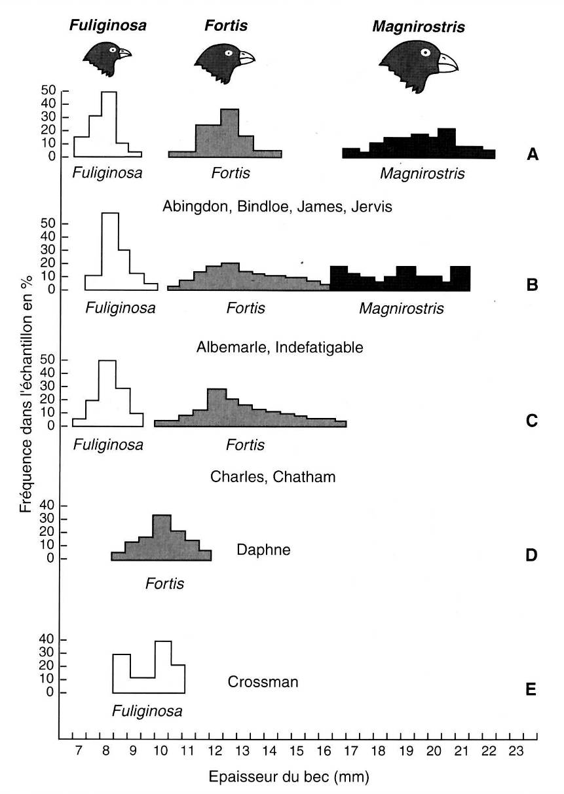
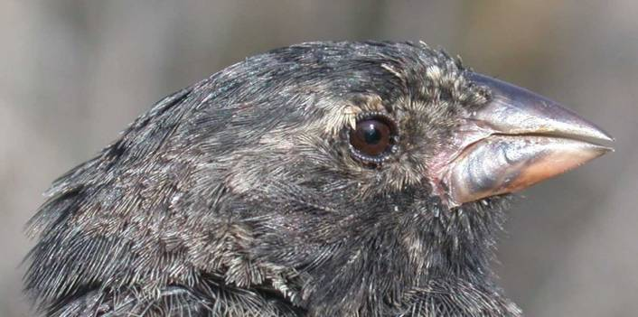
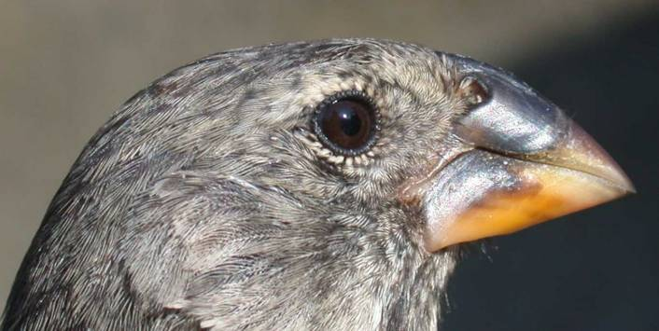
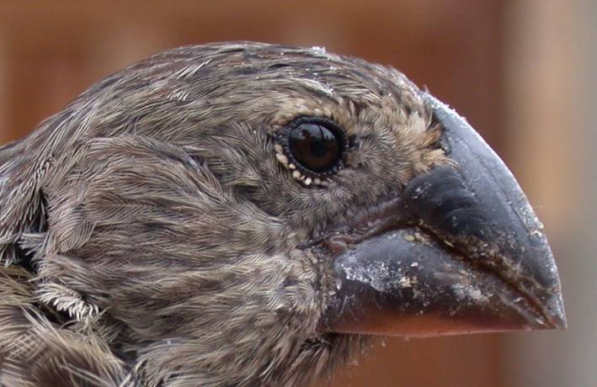
Exemple : déplacement de caractères
Déplacement de caractères chez des espèces possédant une niche écologique voisine : pinsons de Darwin des îles Galápagos. A, B, C : sympatrie; D, E: allopatrie (d’après Pianka 1969, in Ramade 1994)
Notes:
12

Slide 13
Relation Aire - espèces
Relation très robuste en Ecologie, sur de très nombreux groupes
« Le nombre d’espèces sur une île diminue lorsque la taille de l’île décroit »
Base de la « Théorie des îles » (Mc Arthur and Wilson 1967)
Relation croissante entre S et l’aire
S
Loi d’Arrhenius (1921) : S = c (A) ^{z}
A
Ln (S)
ou : ln (S) = ln (c) + z ln (A)
Ln (A)
Notes:
13

Slide 14
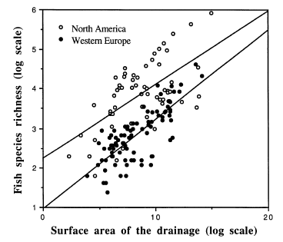
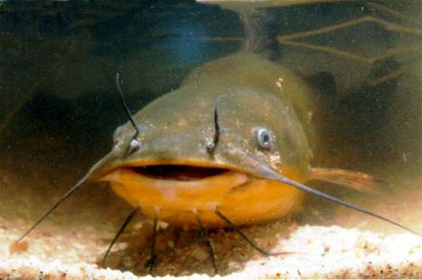
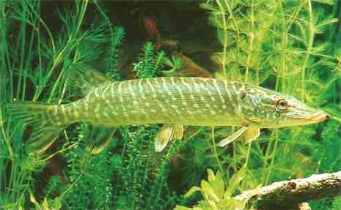
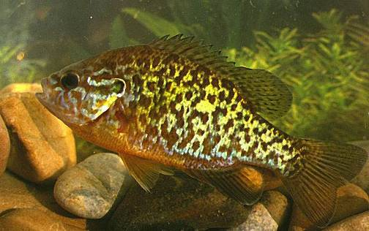
Relation Aire - espèces
Richesse spécifique en poissons en fonction de la surface du bassin versant pour les rivières d’Europe de l’ouest et d’Amérique du nord (Oberdorff et al. 1997)
Notes:
14

Slide 15
Relation Aire - espèces
Qu’est ce qui peut expliquer cette relation aire – espèce ?
Un équilibre extinction - colonisation
La plus forte sensibilité aux perturbations sur de petites surfaces
Une plus faible diversité d’habitats sur les petites surfaces
Notes:
15

Slide 16
Relation richesse locale - régionale
Les communautés sont-elles saturées en espèces ?
Interactions biotiques
non saturée
Richesse locale
saturée
Richesse régionale
Notes:
16

